Slide 1

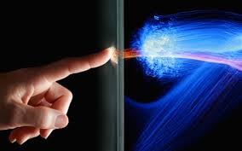
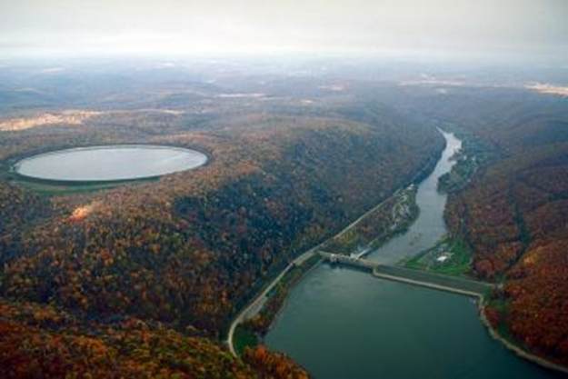
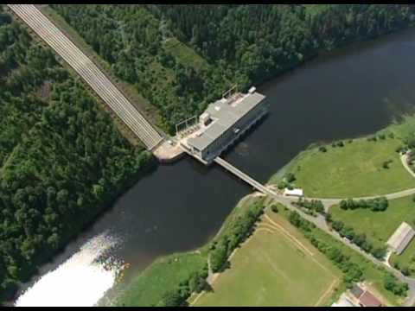
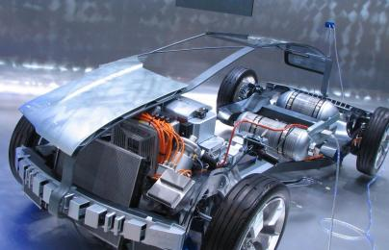
Технологиите в съвременния свят. Производство и потребление. Технология и производство. Технология и техника. Наука и технология

Slide 2

Производство и потребление
Естествените процеси
(физични и химични)
Изкуствени обекти (материали)
Технологията
използва
създаване

Slide 3
Производство и потребление
Технологията (от гръцки technё – изкуство, майсторство, умение и logos – слово, учение, знание, наука) представлява система от знания, използвани при превръщане на природните продукти в предмети с определена потребителска стойност.
Производството е организирана дейност, която има за цел създаване на предмети с определена потребителска стойност, с определено служебно предназначение.
Производството е свързано с получаването, обработването или преработването на суровини, материали, полуфабрикати и изделия.

Slide 4
Производство и потребление
Общество извършва производствена дейност
Полезни неща за себе си, които не съществуват в природата
създава
Увеличаване на потреблението в модерните общества
Благосъстояние
Движеща сила на известните ни индустриални общества

Slide 5

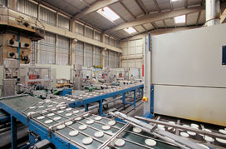
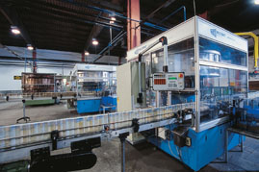
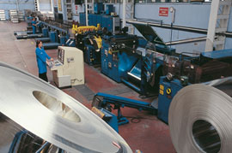
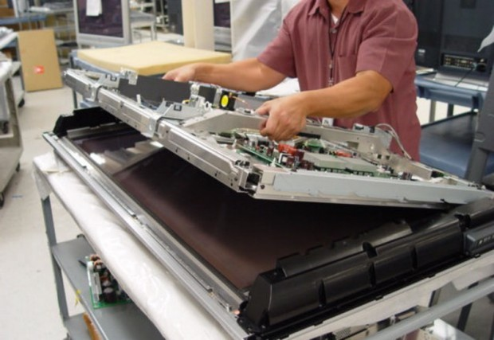
Производство и потребление
Производството е свързано със самото съществуване и развитие на обществото. То е част от културата и от начина на живот на обществото.
„Консумирам, това значи произвеждам, за да живея, а не живея за да консумирам или произвеждам“.

Slide 6

Термини и определения
Технологичен процес
Производствен процес

Slide 7
Термини и определения
Технологичният процес е чест от производствения процес, чрез която се извършва последователна смяна на състоянието.
Получаването на твърдо тяло (изделие) със създадена форма и размери, повърхностни и обемни свойства е крайният етап от осъществяването на всеки технологичен процес.
Производствения процес е съвкупност от всички взаимосвързани действия и стадии през които преминават суровините, материалите и полуфабрикатите до превръщането им в продукти – детайли, апарати, съоръжения и машини, които задоволяват определени потребности.

Slide 8
Термини и определения
Технологична операция :
на определено работно място;
от един несменящ се изпълнител върху
определен обект на обработване
при непрекъснатост на технологичния процес.
С изменение на който и да е от тези 4 елемента започва нова технологична операция.
установяване
позиция
Технологична операция
преход
ход
похват

Slide 9
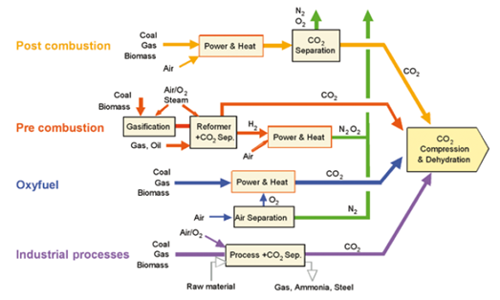
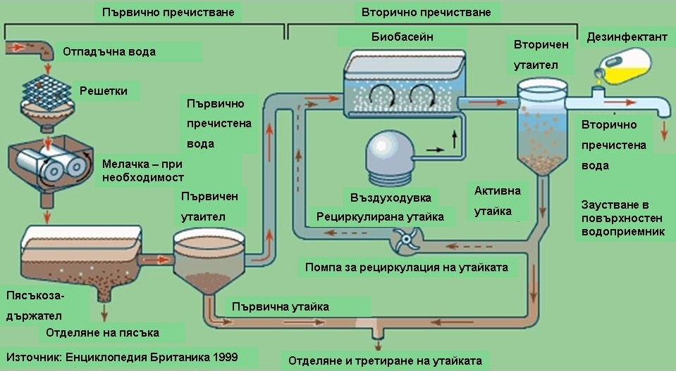
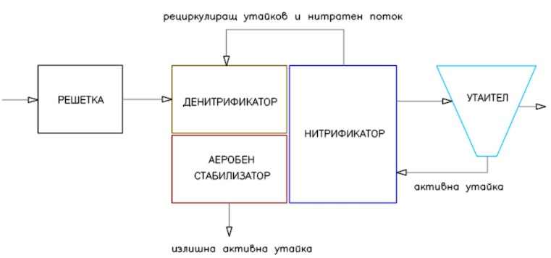
Термини и определения

Slide 10
Термини и определения
Технологичният преход е завършена част от технологичната операция, характеризираща се с използването на едни и същи средства за обработване на едни и същи повърхнини, при постоянен или изменящ се по предварително известен закон режим на обработване.
Технологичният метод на обработване представлява начинът, по който даден технологичен процес се прилага.
Всеки метод на обработване се изяснява чрез технологични схеми и чрез технологичната си характеристика, включваща два основни елемента:
технологична възможност и
технологична особеност.
Технологичните възможности на метода на обработване се отнасят до:
качеството на обработване;
производителността и
приложимостта на метода на обработване.

Slide 11
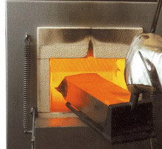
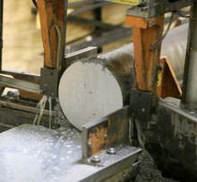
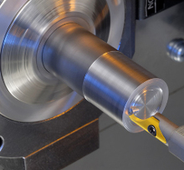
Термини и определения

Slide 12
Термини и определения
Качеството на обработване - съвкупността от геометрични и материални свойства, които определят доколко полученият детайл отговаря на предназначението си.
Качеството се определя чрез степента на съответствие или точността на геометрията и на материалните свойства на детайла.
При описание технологичните възможности на даден метод се представят диференцирано чрез видовете технологични преходи, при които той се използва. Говори се за икономически изгодни и за технологично достижими възможности на дадения вид обработване.
Технологичните особености на метода на обработването са строго специфични.

Slide 13
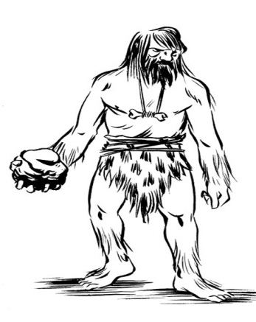
Технологията като наука
Организиран стокообмен
производство
Обръща се внимание на природните богатства и подобряване качеството на живот
XVI век
Качество на произведените стоки и как да го определим

Slide 14
Технологията като наука
Технологията обхваща процесите на откриване, изучаване, развитие и доказване на възможностите за реализиране на съвкупност от процеси.
Технологията използва достиженията на останалата част от естествените науки (физика, химия, биология) за изучаване и обяснение на закономерностите при протичане на явленията и процесите.
Теоретично разработване на нови процеси
Натрупване на явления и факти
Експериментални изследвания
Основната двигателна сила при технологията като наука са въображението и наблюдението – експерименти.
При това винаги се следи достоверността на получените резултати.

Slide 15
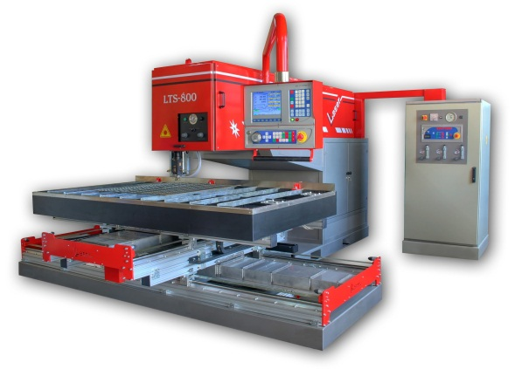

Технологията като наука
Технологичния процес се реализира от система включваща:
Разработване и реализирането на нови процеси
Личен опит
пасивен
активен
Четене, слушане на лекции, мислене
Изучаване на закономерностите на отделните явления при практическата им реализация

Slide 16
Технология и техника. Наука и технология
Науката има за цел да подобрява непрекъснато границите на човешкото познание. Тя изучава естествените (химични и физични) процеси, разкрива нови закономерности и връзки в материалния свят. Науката създава система от знания за електрофизичните и електрохимичните процеси, които от своя страна могат да бъдат организирани и управлявани по опредени начини и методи, за да се реализират нови технологични процеси.
Технологията се развива много по-динамично от науката и предлага много по-голямо множество от разнообразни технологични процеси.
Технологията е водеща в отношението технология – техника – и отразява най-новите достижения на науката.
Техниката отразява материалната съвкупност от оръдия на труда и средства за производство, тяхното изучаване и използване.
Ако техниката осигурява съществуването на човешкото общество, то технологията е свързана с неговото развитие.

Slide 17
Роля на науката, технологията и техника в развитието на човешкото общество
Задоволяване на материалните потребности
Ръст на покупателните възможност
Прогрес на икономическите и обществените отношения
съществуване
производство
Ръст на обема и качеството на потребителните стойности
Ръст на производителността на труда
Човек (общество)
Материалните потребности
Природа (материален свят)
икономика
развитие
Развитие - прогрес
Наука
Ръст на обема и качеството на потребностите
Усъвършенстване на формите на производство
Технология
Техника

Slide 18
Технология и технологичен процес
Технологичен процес
Технологична трансформация
Технологичният процес може да се разглежда като трансформиране на заготовката в детайл с определени характеристики или показатели на качеството.
Извършва се чрез промяна на основните характеристики - геометрични и материални, на заготовката.
Технологичната трансформация, се изразява в промяна на формата, на размерите, на повърхнинните или обемните свойства на материала чрез промяна на състава и структурата.
Един технологичен процес може да предизвика повече от един вид технологична трансформация.

Slide 19
Видове технологична трансформация в зависимост от промяната на основните характеристики на детайла
Основни характеристики на детайла
Видове технологична трансформация
Геометрични характеристики
А. Форма
А. Формообразуване (формоизменение)
Б. Размери
Б. Размерно обработване
Материални характеристики
В. Повърхнинни свойства
В. Повърхнинно модифициране
Г. Обемни свойства
Г. Обемно модифициране

Slide 20
Технология и технологичен процес
Технологичните процеси се разделят на две големи групи в зависимост от степента на промяна на размерите:
Технологични процеси на размерно обработване,
конфигурацията
геометричните размери в степен значително по-голяма от допустимите отклонения, определени от предназначението.
Технологични процеси на неразмерно обработване (боядисване, легиране, термообработване, нанасяне на покрития), при които изменението на размерите са съизмерими с допустимите отклонения, определени от предназначението.
В този случай се изменят:
структурната организация и/или
съставът на материала и като следствие от тази промяна – физико-химичните свойства на материала на повърхността или в целия обем на заготовката.
Технологичната трансформация може да бъде елементарна или сложна, в случая на едновременно съществуване на повече от един вид елементарна трансформация.

Slide 21
К Р А Й

